Slide 1
Les angles
Dans ton cahier, écris cinq exemples des angles que tu peux voir dans ta vie quotidienne.

Slide 2
Écris la définition d'un angle en utilisant le haut de la page 126.
Utilise une règle pour dessiner un angle et identifie le côté et le sommet.
(Dans tes propres mots, explique ce qui est un sommet?)

Slide 3
Va à la page 127 et copie les 5 angles avec leurs définitions dans ton cahier pour tes notes.
*Utilise une règle pour dessiner les angles.

Slide 4
Pratique!
Compléte les questions 1 et 2 aux pages 127 à 128.

Slide 5
Question de sortie #1

Slide 6
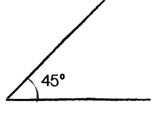
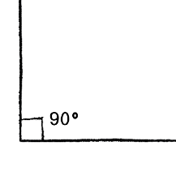
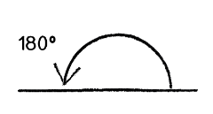
Estimer en utilisant les angles de référence
Copie les 6 angles en bas de la page 135 avec leurs définitions dans ton cahier.
(Utilise une règle pour dessiner les angles.)
*Pour estimer la mesure d'un angle, tu peux utiliser 45°, 90° et 180° comme angles de références.

Slide 7
Pratique!
Compléter la question #2 à la page 136.
*Il faut seulement compléter le premier point de la question: Choisis un angle de référence approprié et estime la mesure de l'angle.

Slide 8
Question de sortie #2

Slide 9
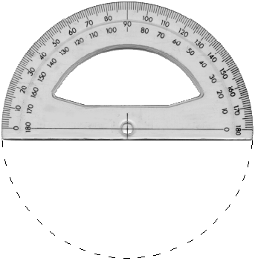
Mesurer les angles
Click on the following website. Go through the tutorial and complete the practice.
This will show you how to measure angles using a protractor.
http://www.abcya.com/measuring_angles.htm

Slide 11
Comment mesurer les angles rentrants
https://www.youtube.com/watch?v=wBOeW6fgYd8

Slide 12
Pratique!
1. Feuille de travail (deux côtés) - Measuring Angles Worksheet
- Secret Code Math (Angles and Protractors)
2. Site-web pour la pratique supplémentaire
http://www.mathplayground.com/alienangles.html

Slide 13
Question de sortie #3

Slide 14
Tracer les angles
Go to the following youtube video to watch how to draw angles.
Once this has been completed, draw the same 2 angles in your duotang using a ruler and protractor.
https://www.youtube.com/watch?v=6oiDPXle97c

Slide 15
Pratique!
Compléte les questions 1, 2, et 6 (a et e) aux pages 141 et 142.

Slide 16
Question de sortie #4

